Slide 1
Tópico 07 – Arrays - Vetores
Prof. André Gustavo Hochuli
Notes:
Prof. André Hochuli

Slide 2
Tópico 07 – Arrays - Vetores
Prof. André Gustavo Hochuli
Notes:
Prof. André Hochuli

Slide 3
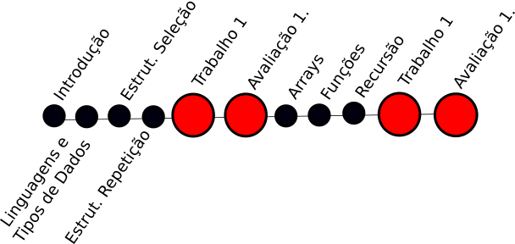
Plano de Aula
Definição de Arrays
Vetores
Exercícios
Raciocínio Algorítmico - Prof. André Hochuli
Tópico 07
Notes:
Prof. André Hochuli

Slide 4

Debate Inicial
E quando não sabemos se precisaremos de 1, 2, 30 ou 100 variáveis?
E como lidar com 100 variáveis?
E quando temos que lidar com grandes quantidades de dados?
E como lidar com sequências de dados?
Raciocínio Algorítmico - Prof. André Hochuli
Tópico 07
Notes:
Prof. André Hochuli

Slide 5
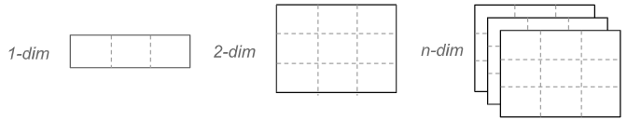
Arrays
É uma coleção de dados indexados
Os elementos são do mesmo tipo
São alocados contiguamente na memória
Podem ser acessados por seu índice ou chave
Podem ser representados por mais que uma dimensão
Raciocínio Algorítmico - Prof. André Hochuli
Tópico 07
Notes:
Prof. André Hochuli

Slide 6
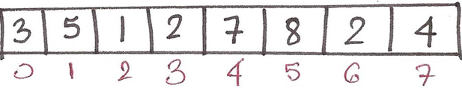


Arrays - Vetores
São arrays unidimensionais
Os índices começam em zero
Elementos
. . . . . . . . .
. . . . . . . . .
Índices
Raciocínio Algorítmico - Prof. André Hochuli
Tópico 07
Notes:
Prof. André Hochuli

Slide 7

Arrays - Vetores
Cada elemento é independente dos outros, tal qual uma variável qualquer
Elementos
. . . . . . . . .
. . . . . . . . .
Índices
Raciocínio Algorítmico - Prof. André Hochuli
Tópico 07
Notes:
Prof. André Hochuli

Slide 8
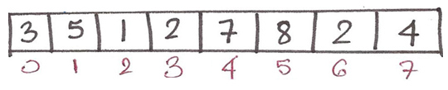
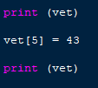

Arrays - Vetores
Um elemento pode ser alterado a qualquer momento
Raciocínio Algorítmico - Prof. André Hochuli
Tópico 07
Notes:
Prof. André Hochuli

Slide 9
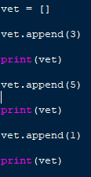
Arrays - Vetores
Podem iniciar vazios e incrementando um a um
Raciocínio Algorítmico - Prof. André Hochuli
Tópico 07
Notes:
Prof. André Hochuli

Slide 10
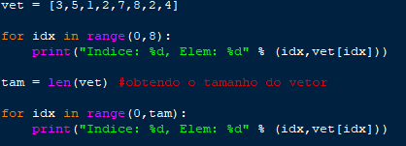
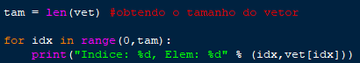

Arrays - Vetores
Podem ser iterados em um laço:
Via índice com
Elemento por elemento
Raciocínio Algorítmico - Prof. André Hochuli
Tópico 07
Notes:
Prof. André Hochuli

Slide 11
Vetores – Codificação Dialogada
Dado o vetor vet = [10,11,12,13,14,15,16,17,18,19,20]
Apresente a soma dos elementos
Imprima na ordem reversa
Some 5 aos números pares
Crie dois sub-vetores, contendo os pares e os impares
Armazene todos os elementos digitados em um vetor, até que o usuário digite 0:
Apresente a soma
Apresente a média
Maior elemento
Menor elemento
Raciocínio Algorítmico - Prof. André Hochuli
Tópico 07
Notes:
Prof. André Hochuli

Slide 12
Considerações Finais
Arrays são coleções de um mesmo tipo de dados
Os vetores é uma coleção unidimensional
É muito útil para o armazenamento de múltiplas variáveis
Perdeu a aula ? Quer outra explicação ? Segue alguns links:
Gustavo Guanabara
OBS: Em python os vetores também são chamados listas e admitem dados homogêneos.
Raciocínio Algorítmico - Prof. André Hochuli
Tópico 07
Notes:
Prof. André Hochuli

